Slide 1
BIENVENID@S
Centro de Investigación Científica de Yucatán, A. C.
CONEXIÓN BLUETOOTH UTILIZANDO MICROCONTROLADOR

Slide 2
Instructores
Ing. Gamaliel Torres Sánchez
Ing. Julio Alejandro Lugo Jiménez
Ing. Gabriel de Jesús Pool Balam
Ing. Juan Manuel Molina Amaro

Slide 3
TEMAS
Introducción al Bluetooth.

Slide 4

Origen del nombre de bluetooth
El nombre de bluetooth es en honor al rey Harald “Blaatand” (traducido al ingles es bluetooth) de Dinamarca en siglo X. famoso por unificar varias colonias de Dinamarca y Noruega con idiologias totalmente diferentes. Analogo a lo que hace la tecnología Bluetooth

Slide 5
¿Que es Bluetooth?
Bluetooth es un estándar empleado en enlaces de radio de corto alcance, destinado a reemplazar el cableado existente entre dispositivos electrónicos como teléfonos celulares, PDA computadoras (y muchos otros dispositivos) ya sea en el hogar o en la oficina.
La tecnología empleada permite a los usuarios conexiones instantáneas de voz y datos entre varios dispositivos en tiempo real. El modo de transmisión empleado, asegura protección contra interferencias y seguridad en el envío de datos

Slide 6
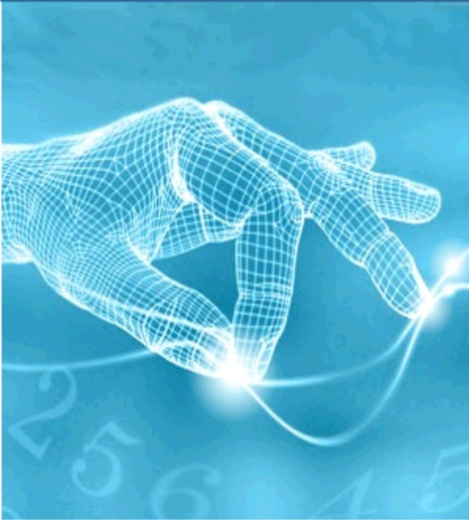
Los desarrolladores del Bluetooth
DESAROLLADORES:
En 1994 Ericsson inicia una investigación de una interface vía Radio de bajo consumo y costo, para de eliminar los cables de los teléfonos móviles y sus accesorios.
Para inicios de 1997 Ericsson acerca a otras compañías para que la tecnología que estaba desarrollando tuviera éxito

Slide 7
Los desarrolladores del Bluetooth
En Febrero de 1998, 5 compañías líderes,
Ericsson, Nokia, IBM, Toshiba, e Intel, forman el consorcio S.I.G. (Special Interest Group),
El propósito era crear las normas y el software de control para un dispositivo completamente estandar.

Slide 8
Los desarrolladores del Bluetooth
Este proyecto fué presentado al público en Gral. el 20 y 21 de Mayo de 1998.
De tal forma que a fines del 2000, S.I.G ya contaba con más de 1600 compañías afiliadas en el mundo.

Slide 9
Normas
IEEE bajo especificación del SIG comienza a trabajar sobre BlueTooth como PAN (Personal Area Network, Grupo de Trabajo 802.15)
Su alcance se expandió rápidamente al de las LANs inalámbricas (802.11)
Empezó a competir rápidamente con ellas. Ya que se encuentran en el mismo espectro de frecuencias
2.402ghz y 2.480ghz

Slide 10
Detalles
A medida que se interfiera con otros protocolos que usan la misma banda, de 2.45ghz, Bluetooth divide la banda en 79 canales los cuales son cambiados más de 1600 veces por segundo.
El espacio entre canales es de 1 MHz
Todos los dispositivos Bluetooth usan direcciones únicas de 48 bits, similares a las direcciones MAC

Slide 11
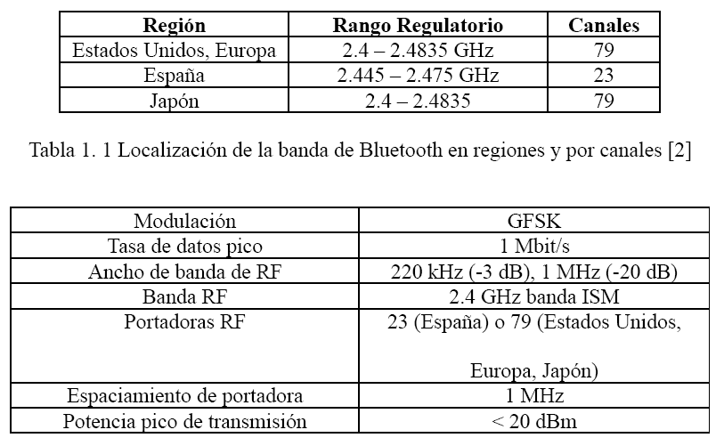
Normas

Slide 12
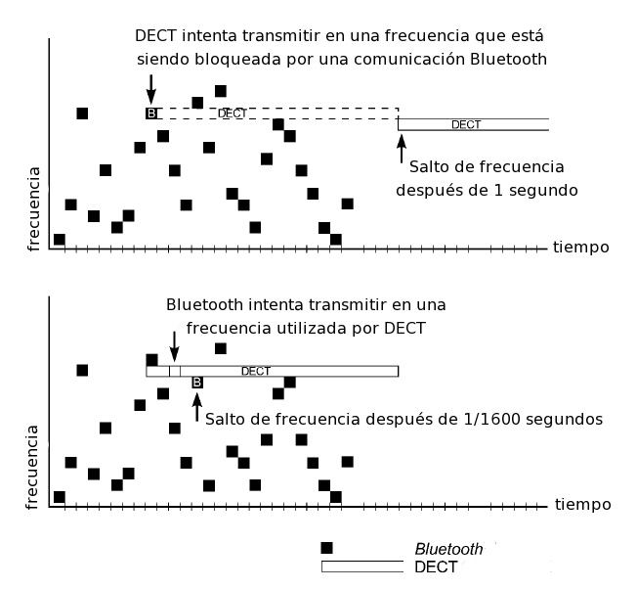
Estandar Bluetooth y DECT

Slide 13
Detalles
Cuando dos o más dispositivos Bluetooth son conectados, se crea una red dinámica llamada Piconet
un dispositivo es el maestro mientras el resto, alrededor de 7 dispositivos, son los esclavos.
Cuando se solapan las Piconets forman lo que se denomina una Scatternet.

Slide 14

Características del Bluetooth
Fácil comunicación entre equipos móviles y fijos
Sin cables y conectores entre éstos.
Crear pequeñas redes inalámbricas.
Facilitar la sincronización.
Diseñado para dispositivos:
Económicos
Corto alcance
De bajo consumo de energía

Slide 15
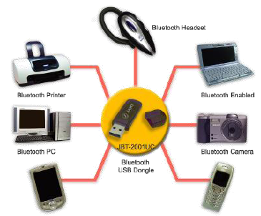
¿Donde se usa la conexión Bluetooth?
PDAs
Teléfonos móviles
Computadoras portátiles
Ordenadores personales
Impresoras
Cámaras digitales

Slide 16


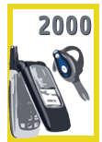
Evolución del Bluetooth SIG
El nombre de Bluetooth se hace oficial.
Se lanza la primera versión 1.0
Se adjudica el premio Comdex
Primer teléfono móvil
Primera PC Card
Prototipo de laptop y mouse
Primer chip inalámbrico
Primer Auricular

Slide 17
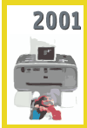

La evolución del bluetooth
Primer impresora bluetooth.
Primera laptop.
Primer auricular con reconocimiento de voz
Primer combo teclado y raton
Primer receptor GPS
Aumenta a más de 500 productos certifcados
IEEE A prueba la espesificacion 802.15.1
Primera camara digital

Slide 18



Evolución del Bluetooth SIG
Primer MP3 Player
Bluetooth core versión 1.2
Las ventas superan el millón por semana
Primer sistema médico aprobado por la FDA
Core Specification Version 2.0
Registran 250 millones de dispositivos instalados
Primer audifono estereo
Incremento de ventas y afiliados
No hay inovacion tecnologica

Slide 19




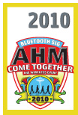
Evolución del Bluetooth SIG
Primera alarma radio-reloj
Primer televisor
Los afiliados aumenta a mas de 8000
Aniversario de 10 años
Los afiliados alcazan los 10 000
Bluetooth SIG adopta las espesificaiones core v 3.0
Los afiliados alcanzan los 12 000
Bluetooth adopta las espesificaciones core v4.0
Los afiliados superan los 13000

Slide 20
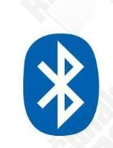
Clasificación de los dispositivos
Clase | Potencia máxima permitida (mW) | Potencia máxima permitida (dBm) | Rango (aproximado)
1 | 100 Mw | 20 dBm | ~100 metros
2 | 2.5 mW | 4 dBm | ~20 metros
3 | 1 mW | 0 dBm | ~1 metro
Versión | Ancho de banda
Versión 1.2 | 1 Mbit/s
Versión 2.0 + EDR | 3 Mbit/s
Versión 3.0 + HS | 24 Mbit/s

Slide 21
¿Que es un canal?
En Bluetooth, se utiliza un esquema FH/TDD. El canal se divide en slots consecutivos de 625 [μs] Cada slot utiliza una frecuencia de salto distinta
En cada slot se transmite un paquete
Slots consecutivos se utilizan para transmitir y recibir (TDD)
f_{k}
f_{k+1}
f_{k+2}
t
t
625 [μs]

Slide 22
REDES BLUETOOTH
Aparte de definir la Picored, el maestro controla el tráfico y el acceso a la red
El maestro establece un control centralizado; solo es posible la comunicación entre maestro y esclavo
Para que no se produzcan colisiones el maestro utiliza polling. En cada slot el maestro decide quien transmite
Este esquema se realiza mediante una conexión de a pares. El maestro transmite un paquete a un esclavo el cuál debe responder en el slot siguiente y no otro

Slide 23
REDES BLUETOOH
f_{k}
f_{k+1}
f_{k+2}
MAESTRO
t
TX
RX
ESCLAVO
t
625 [μs]

Slide 24
FORMACION DEL PAQUETE
Access
Code
Header
Payload
72
54
0-2745
En cada slot se intercambia un paquete entre el maestro y alguna de las unidades esclavo
Los paquetes tienen formato fijo. Cada paquete comienza con un código de acceso de 72 bits que se deriva de la identidad del maestro y es único para ese canal

Slide 25
Identificación de paquetes
Access
Code
Header
Payload
72
54
0-2745
Los receptores en la Picored comparan el paquete entrante con el código de acceso. Si estos no coinciden, el paquete es descartado
El código de acceso se usa también para sincronización

Slide 26
Definición de paquetes
HEADER
3
4
1
1
1
8
M_ADDR
TYPE
FLOW
ARQN
SEQN
HEC
Basados en la información del bit ARQN, el transmisor decide si envía un nuevo paquete o retransmite el anterior
El receptor tiene 220 [μs] entre la transmisión del último bit y el envío de la respuesta. En ese tiempo debe verificar la validez del paquete
El campo SEQN permite distinguir si el paquete es nuevo o es una retransmisión

Slide 27
Tamaños del payload
Los paquetes pueden o no contener payload. El tamaño de este puede variar entre 0 y 2745 bits
Para alcanzar payloads mayores a 280 bits, se utiliza formato multislot
Un paquete puede ocupar 1, 3 o 5 slots, dependiendo del tamaño del payload
Durante la transmisión de un paquete se mantiene la misma frecuencia

Slide 28
Tamaño del payload
625 [μs]
f_{k}
f_{k+1}
f_{k+2}
f_{k+3}
f_{k+4}
f_{k+5}
1 slot
f_{k}
f_{k+3}
f_{k+4}
f_{k+5}
3 slot
f_{k}
f_{k+5}
5 slot

Slide 29
Clasificación de paquetes
Los tipos de paquetes se dividen entre paquetes de control y paquetes de información
Los paquetes de control son de 4 tipos:
ID: Paquete de identificación. Consiste solo en el código de acceso
NULL: Consiste solo en el código de acceso y el header. Sirve para enviar información de control
POLL: Similar al anterior; usado por el maestro para forzar al esclavo a responder
FHS: Paquete de sincronización. Sirve para intercambiar información de identidad e información de reloj

Slide 30
Tipos de enlaces
Se definen 3 estados que permiten el establecimiento de conexiones:
Modo SCAN
Modo PAGE
Modo INQUIRY

Slide 31
MODO SCAN
Cuando la unidad esta en modo STANDBY (dormida), periódicamente escucha el canal tratando de captar el código de acceso asociado a su identidad
Al despertar para escuchar abre un correlador de desplazamiento el cuál esta adaptado a este código durante 10 [ms], en intervalos máximos de 3,84 [s]
Cada vez que la unidad despierta para escuchar, lo hace en una frecuencia de salto distinta. Se define entonces una secuencia de “despertar” propia del receptor, la cuál consta de 32 saltos que cubren al menos 64 [MHz]

Slide 32
MODO PAGIN
Cuando hay una unidad que desea realizar una conexión (paging unit) con una unidad que esta “dormida”, esta debe conocer primero la identidad del receptor
La paging unit conoce entonces la “secuencia de despertar” del receptor, y comienza un proceso en donde por cada período de 3,84 [s] envía el código de acceso del receptor en la mitad de la “secuencia de despertar” (16 saltos) por cada 10 [ms]

Slide 33
MODO INQUIRY
Como se ha mencionado, para establecer la conexión la paging unit debe conocer la identidad del receptor
Cuando esta no es conocida de antemano la paging unit pasa al modo INQUIRY
En este modo la unidad que desea conocer las identidades de sus vecinos (inquiry unit) envía un código de acceso reservado en el estándar para el Inquiry, en una secuencia de 32 saltos también reservada en el estándar
Este proceso se efectúa de la misma manera que la combinación SCAN-PAGE, pero de período 2,56 [s]

Slide 34
SCATTERNET
Dos o más Picoredes que comparten una parte de su espacio físico de transmisión forman una Scatternet.
Las Scatternet permiten aprovechar mejor el ancho de banda, y el throughput individual de los usuarios es mucho mayor que si todos ellos estuviesen conectados a una misma Picored.
Puesto que las secuencias de salto no son ortogonales, a medida que aumenta el número de Picoredes el desempeño se degrada

Slide 35
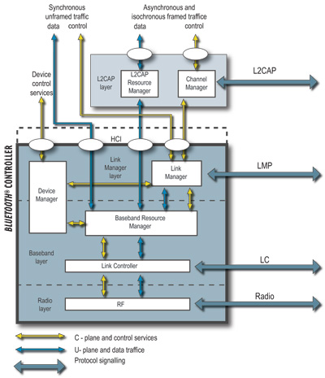
Arquitectura bluetooth

Slide 36
GRACIAS

